Slide 1
Ўзбекистон Республикаси Транспорт вазирлиги ҳузуридаги
Темир йўлларда юк ва йўловчилар ташиш
хавфсизлигини назорат қилиш инспекцияси
“ЎЗТЕМИРЙЎЛНАЗОРАТ”
ЎЗБЕКИСТОН РЕСПУБЛИКАСИ ВАЗИРЛАР МАҲКАМАСИНИНГ ҚАРОРИ ФОЙДАЛАНИШГА ТОПШИРИЛАДИГАН ҲАРАКАТДАГИ ТЕМИР ЙЎЛ ТАРКИБИ ХАВФСИЗЛИГИ ТЎҒРИСИДАГИ УМУМИЙ ТЕХНИК РЕГЛАМЕНТНИ ТАСДИҚЛАШ ҲАҚИДА
Тошкент-2022 йил

Slide 2
ЎЗБЕКИСТОН РЕСПУБЛИКАСИ ВАЗИРЛАР МАҲКАМАСИНИНГ ҚАРОРИ ФОЙДАЛАНИШГА ТОПШИРИЛАДИГАН ҲАРАКАТДАГИ ТЕМИР ЙЎЛ ТАРКИБИ ХАВФСИЗЛИГИ ТЎҒРИСИДАГИ УМУМИЙ ТЕХНИК РЕГЛАМЕНТНИ ТАСДИҚЛАШ ҲАҚИДА
Ўзбекистон Республикаси Вазирлар Маҳкамасининг “Фойдаланишга топшириладиган ҳаракатдаги темир йўл таркиби хавфсизлиги тўғрисидаги умумий техник регламентни тасдиқлаш ҳақида”ги қарори “Техник жиҳатдан тартибга солиш тўғрисида”ги Ўзбекистон Республикаси Қонуни ва Ўзбекистон Республикаси Президентининг “Техник жиҳатдан тартибга солиш, стандартлаштириш, сертификатлаштириш ва метрология тизимларини янада ривожлантириш чора-тадбирлари тўғрисида” 2018 йил 12 декабрдаги ПҚ-4059-сон қарорига мувофиқ “Ўзтемирйўлназорат” инспекцияси томонидан ишлаб чиқилган.

Slide 3
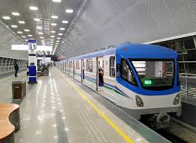
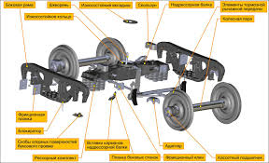
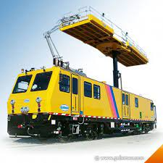
УМУМИЙ ТЕХНИК РЕГЛАМЕНТ ОБЪЕКТИ
Ўзбекистон Республикаси ҳудудида умумий фойдаланишдаги темир йўллар ва идораларга қарашли темир йўл шохобча йўлларида фойдаланиш учун топшириладиган янги ишлаб чиқарилувчи (модернизация қилинувчи) ва тайёрланувчи ҳаракатдаги темир йўл таркиби (локомотивлвр, моторвагонли ҳаракатдаги таркиб, юк ва йўловчи вагонлар, махсус ҳаракатдаги темир йўл таркиби) ва унинг таркибий қисмлари мазкур умумий техник регламентнинг объектлари ҳисобланади.

Slide 4
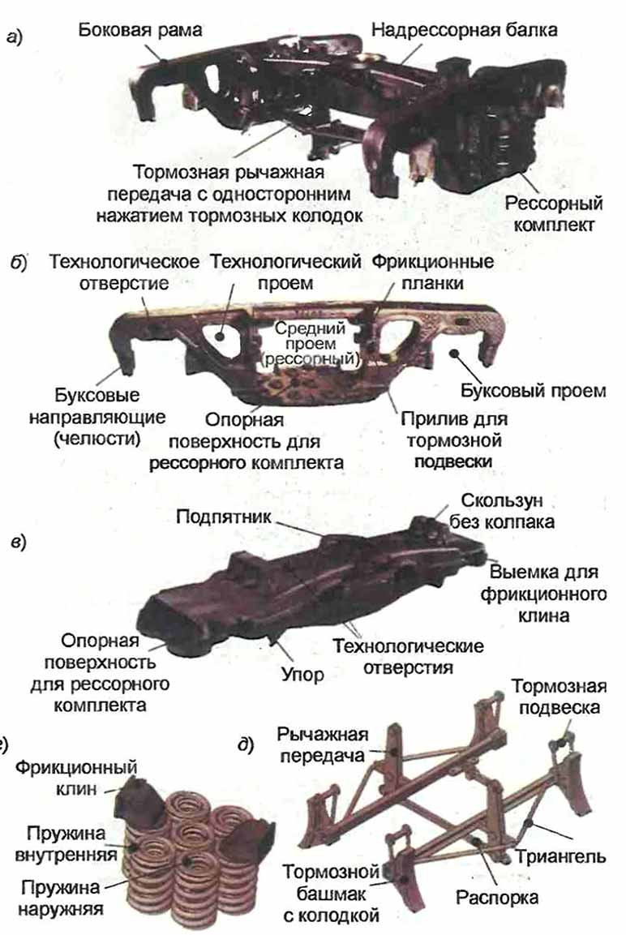
РЕГЛАМЕНТДА МАҚСАДЛАРИ УЧУН БИР ҚАТОР АТАМА ВА ТАЪРИФЛАРДАН КИРИТИЛДИ
Масалан, авариявий крэш-тизим, автоматик тормоз, белгиланган ресурс, белгиланган сақлаш муддати, идораларга қарашли темир йўл шохобча йўллари, изотермик вагонлар, йўл қўйилиши мумкин бўлган хавф даражаси, йўловчи вагонлари, конструкциявий тезлик, локомотивлар, локомотив автоматик сигнализацияси, магнитрельсли тормоз, машинист кабинаси, махсус ҳаракатдаги темир йўл таркиби, моторвагонли ҳаракатдаги таркиб, пневматик тормоз, поезд, поезд тормозланиши, стоп-кран, темир йўл маҳсулоти, техник паспорт (формуляр), техник мослик, тормозлар, тормозлаш йўли, умумий фойдаланишдаги темир йўллар, фойдаланиш ҳужжатлари, фойдаланиш бўйича қўлланма, хизмат муддатини узайтирга ҳолда модернизация қилиш, шошилинч тормозлаш, чегаравий ҳолат, электродинамик тормоз, электропневматик тормоз, юк вагонлари, ўзиюрар махсус ҳаракатдаги темир йўл таркиби, ўзи юрмайдиган махсус ҳаракатдаги темир йўл таркиби, ҳаракатдаги темир йўл таркиби ва унинг таркибий қисмлари хавфсизлиги, ҳаракатдаги темир йўл таркиби ва унинг таркибий қисмларини фойдаланишга топшириш, ҳаракатдаги темир йўл таркиби габарити, ҳаракатдаги темир йўл таркиби бирлиги, ҳаракатдаги темир йўл таркиби ва унинг таркибий қисмларини идентификация қилиш, ҳаракатдаги темир йўл таркибининг белгиланган хизмат муддати, ҳаракатдаги темир йўл таркибининг таркибий қисмлари.

Slide 5
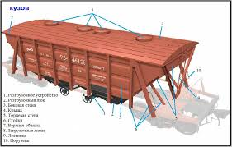
Мазкур умумий техник регламент мақсадларига эришиш учун:
техник регламент фаолияти доираси аниқланган, тушунчалар рўйхати тегишли таърифлари баён этилган ҳолда келтирилган;
ҳаракатдаги темир йўл таркиби ва унинг таркибий қисмларини лойиҳалаш, ишлаб чиқариш ва модернизациялашда қўйиладиган хавфсизлик талаблари аниқланган;
ҳаракатдаги темир йўл таркиби ва унинг таркибий қисмлари мувофиқлигини баҳолашни ўтказиш тартиби белгиланган.
Мазкур умумий техник регламент талаблари ҳаракатланиш тезлиги 200 км/соатгача бўлган ҳаракатдаги темир йўл таркибидан фойдаланишда татбиқ этилади.

Slide 6
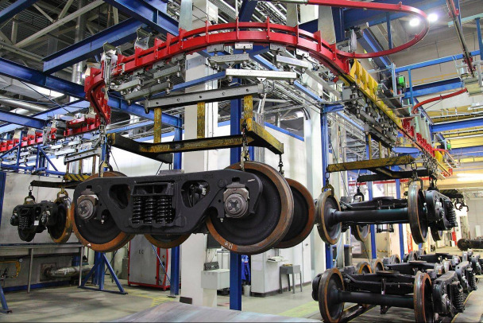
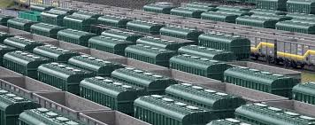
Умумий техник регламентни тайёрлашда Европа Иттифоқининг 2004/49/ЕС, 2001/16/ЕС каби Парламент Директивалари ва Европа Иттифоқи Кенгашининг 2004 йил 29 апрелдаги “Европа давлатларининг темир йўл хавфсизлиги (Темир йўл хавфсизлиги бўйича Директива)” ва 2001 йил 19 мартдаги “Транс Европа оддий темир йўл тизимларининг эксплуатация ҳамкорлиги (мувофиқлиги) тўғрисида” каби директиваларининг алоҳида нормалари ҳисобга олинган.

Slide 7
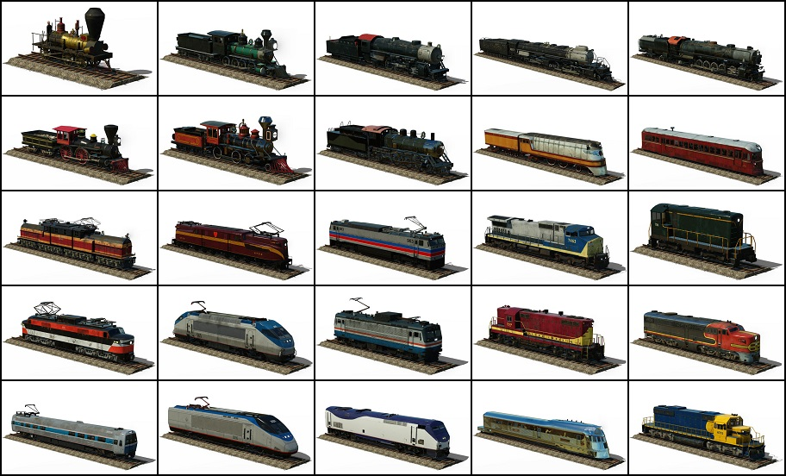
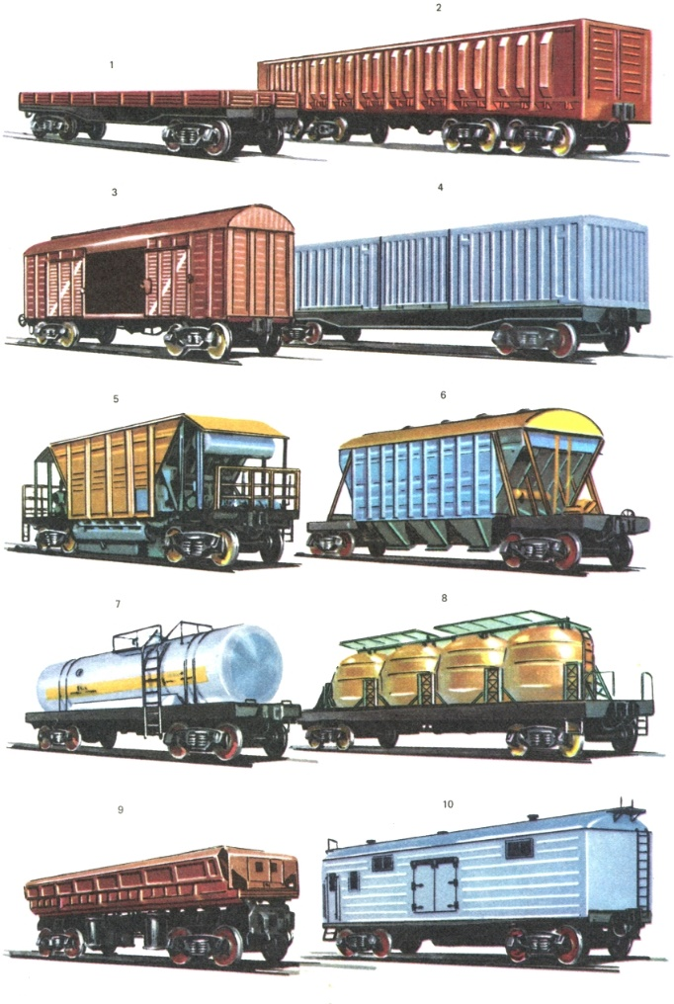
Хизмат муддатини узайтириш орқали модернизация қилинган ҳаракатдаги темир йўл таркиби ва унинг таркибий қисмларига янги ишлаб чиқарилган ҳаракатдаги темир йўл таркиби ва унинг таркибий қисмларига татбиқ этиладиган каби мувофиқликни баҳолаш тартиб-таомиллари татбиқ этилиши белгиланди.

Slide 8
“ЎЗТЕМИРЙЎЛНАЗОРАТ”
инспекцияси
Фойдаланишга топшириладиган ҳаракатдаги темир йўл таркибига ушбу Техник регламент билан белгиланган талабларга риоя қилиш бўйича давлат назорати Ўзбекистон Республикаси Транспорт вазирлиги ҳузуридаги Темир йўлларда юк ва йўловчилар ташиш хавфсизлигини назорат қилиш инспекцияси, Ўзбекистон техник жиҳатдан тартибга солиш агентлиги, шунингдек, бошқа махсус ваколатли давлат органлари ўз ваколатлари доирасида амалга оширади.

Slide 9
Фойдаланишга топшириладиган ҳаракатдаги темир йўл таркиби хавфсизлиги тўғрисидаги умумий техник регламент расмий эълон қилинган кундан бошлаб олти ой ўтгач, амалга киритилади.
Техник регламент кучга киргандан бошлаб Ўзбекистон Республикаси ҳудудида амал қиладиган, техник жиҳатдан тартибга солиш соҳасидаги ва темир йўл маҳсулотларининг хавфсизлиги талабларини белгиловчи норматив ҳуқуқий ҳужжатлар Техник регламент билан мувофиқлаштирилгунга қадар Техник регламентга зид бўлмаган қисмлари бўйича қўлланилади.
Техник регламентга иловада назарда тутилган фойдаланишга топшириладиган ҳаракатдаги темир йўл таркиби учун олинган мувофиқлик сертификатлари ушбу Техник регламент кучга киргунга қадар сертификатларда белгиланган муддатлар давомида амалда бўлади.

